Slide 1





财政部一揽子贴息政策解读
沈阳市财政局

Slide 2










政策背景
当前，我国经济总体向新向优，但“供强需弱”的矛盾依然突出，居民消费活力不足，民间投资增长偏弱。
1月，财政部聚焦扩大民间投资和更大力度促进居民消费两项扩大内需关键点，会同多部门联合发布了5项财政金融协同促内需一揽子政策，通过财政、金融、产业等政策协同叠加，撬动更多社会资源流向扩内需重点领域。
其中，中小微企业贷款贴息政策和民间投资专项担保计划是两项新政策，设备更新贷款贴息政策、服务业经营主体贷款贴息政策和个人消费贷款贴息政策等三项政策均在原有政策的基础上进行优化。

Slide 3





中小微企业贷款贴息政策（新增）
经办机构
贴息标准
适用范围
主要依托国开行、进出口银行、农发行、工商银行、农业银行等21家全国性银行，金融监管评级3A及以上的城市商业银行，省级农村商业银行，省会城市农村商业银行及外资银行。
向中小微民营企业发放的符合条件的固定资产贷款，每年贴息1.5个百分点，最长贴息2年，单户贷款额度上限5000万元，单户最多可享受贴息150万元。
适用于经办银行发放的、符合条件的中小微民营企业固定资产贷款和中小微民营企业参与项目使用的新型政策性金融工具资金。
支持领域
办理流程
主要支持新能源汽车、工业母机、医药工业、医疗装备、基础软件和工业软件等生产性服务业领域，农、林、牧、渔、农副产品加工业领域，以人工智能等为代表的新兴领域，资金由中央财政100%承担。
采取“总对总”模式，由国开行、进出口银行、农发行、工商银行等11家银行与财政部对接；其他经办银行与该行总部所在地省级财政部门对接。

Slide 4









设备更新贷款贴息政策（优化）
经办机构
主要依托国开行、进出口银行、农发行、工商银行、农业银行、中国银行、建设银行、交通银行、邮储银行等26家经办银行。
贴息标准
对实施设备更新行动且银行向其发放贷款的经营主体的设备更新项目相关固定资产贷款，包括科技创新和技术改造再贷款政策支持的、银行2026年起新发放的科技创新类贷款，给予1.5个百分点贴息。
支持领域
主要支持工业、能源电力、交通运输等领域，加大对高端化、智能化、绿色化、数字化设备更新支持，资金由中央财政100%承担。
办理流程
采取“预拨+结算”模式，由全国性银行省级分行和地方性银行总行向省级财政部门提出资金申请，省级财政部门预拨资金，省行按月汇总报送申请及证明材料，由省级财政部门与相关部门联合审核。

Slide 5




服务业经营主体贷款贴息政策（优化）
经办机构
主要依托国开行、进出口银行、农发行、工商银行、农业银行等21家全国性银行、金融监管评级3A及以上的城市商业银行、省级农村商业银行、省会城市农村商业银行、外资银行。
贴息标准
对服务业经营主体包括用于改善消费基础设施的固定资产贷款以及用于提升服务供给能力的流动资金贷款，每年贴息1个百分点，单户享受贴息的2026年新发放贷款规模最高可达1000万元。
支持领域
主要支持餐饮住宿、健康、养老、托育、家政、文化娱乐、旅游、体育、数字、绿色、零售等11类消费领域，资金由中央财政承担90%，省级财政承担10%。
办理流程
采取“预拨+结算”模式，由经办银行省行向省级财政部门提出申请，再由省级财政部门向财政部提出申请，财政部向省级财政部门预拨资金后，省级财政部门向经办银行省行预拨资金。

Slide 6






个人消费贷款贴息政策（优化）
经办机构
主要依托工商银行等6家国有大型商业银行、中信银行等12家全国性股份制商业银行、深圳前海微众银行等5家其他个人消费贷款发放机构、监管评级3A及以上的城市商业银行、农村合作金融机构、外资银行、消费金融公司、汽车金融公司等。
贴息标准
对个人消费者各领域消费及新发生的信用卡账单分期每年贴息1个百分点，且最高不超过贷款合同利率的50%。每名借款人在一家贷款经办机构可享受的全部个人消费贷款累计贴息上限为3000元。资金由中央财政承担90%，省级财政承担10%。
办理流程
采取“预拨+清算”模式，由省级经办机构向省级财政部门申请资金，省级财政部门核对汇总后向财政部提出申请，由财政部向省级财政部门预拨一定比例资金，在政策实施期满后进行贴息资金清算。

Slide 7

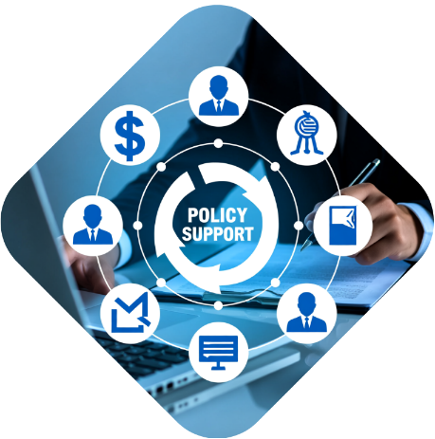
民间投资专项担保计划（新增）
设立情况
财政部通过国家融资担保基金设立总规模5000亿元的专项担保计划，用于加强对中小微企业民间投资贷款分险。
分险比例
分险比例由原来的20%提高至不超过40%。
风险容忍度
风险容忍度由4%提高至5%，单户担保额度最高可达2000万元。

Slide 8




政策主要特点
资金安排充足
程序便捷高效
力度大范围广
中央财政专门安排1000亿元资金，综合运用贷款贴息、融资担保、风险补偿等方式，落实一揽子贴息政策。
贴息资金普遍采取“预拨+结算”模式，银行收到财政贴息资金后，在收取利息时代财政支付贴息资金，实现免申即享。采取“总对总”模式，建立多部门联审机制，提升工作效率。
一揽子贴息政策中优化政策普遍扩大了支持领域、延长了实施期限、增加了经办机构，最高贴息1.5个百分点，切实降低融资成本。

